Slide 1
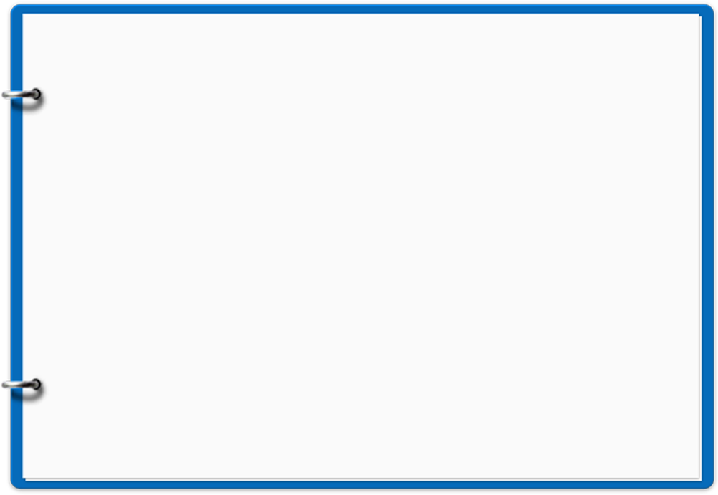





2조 주제 발표
02
화자 분리와 대본을 활용한
뉴스 음성 요약 시스템
2조
12161724 나현희
12171797 신원철

Slide 2

2조 진행 현황
1. 목차
1.1 지난주 문제점
1
데이터 설명
2
평가 기준
3
모델 평가
4
화자 분리를 했을 때와 하지 않았을 때의 성능 비교
Notes:
저희의 지난주 문제점으로 데이터 구체적인 설명과 평가 기준, 화자 분리를 했을때와 하지 않았을 때의 성능 비교와 모델 평가를 진행했습니다.

Slide 3
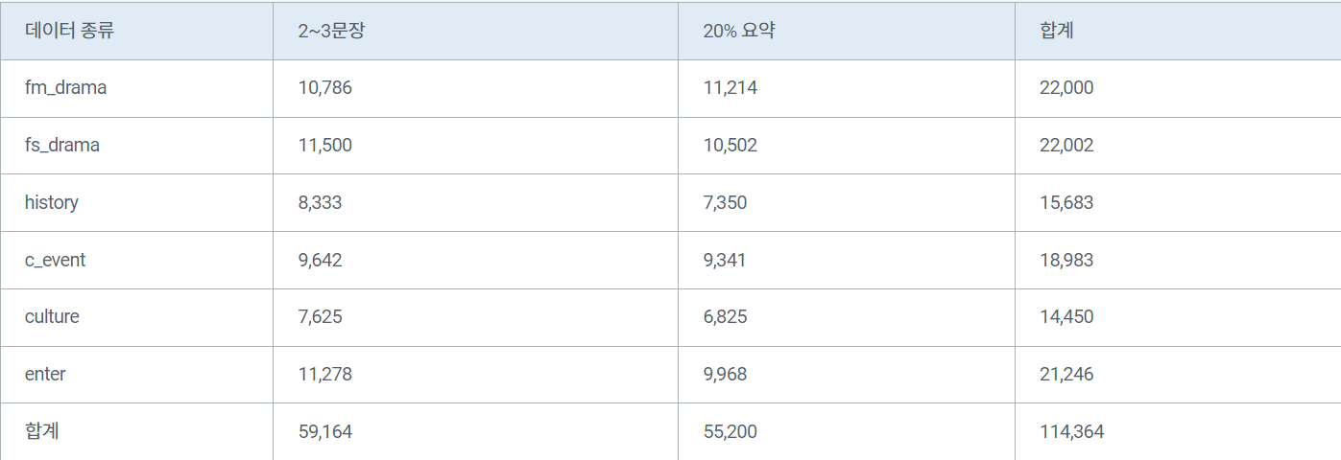
2조 진행 현황
2. 데이터
2.1 전체 요약 데이터
방송 콘텐츠 대본 요약 데이터
https://www.aihub.or.kr/aihubdata/data/view.do?currMenu=115&topMenu=100&aihubDataSe=realm&dataSetSn=591
Notes:
저희가 요약문 생성시 사용할 학습데이터는 ai 허브에서 다양한 방송 콘텐츠 대본 데이터로부터 생성 요약문을 도출한 방송 콘텐츠 대본 요약 AI 데이터 입니다.
각 분야별로 2만개에서 16000개의 데이터로 구성 되어 총 11만개, 대본 형식의 본문에서 2~3문장으로 요약문과 20% 요약문이 포함 되어 있는 데이터를 이용해서 학습을 진행했습니다.

Slide 4
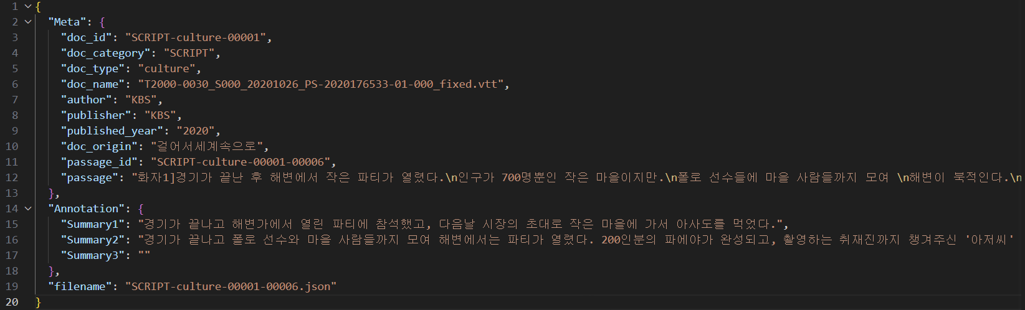
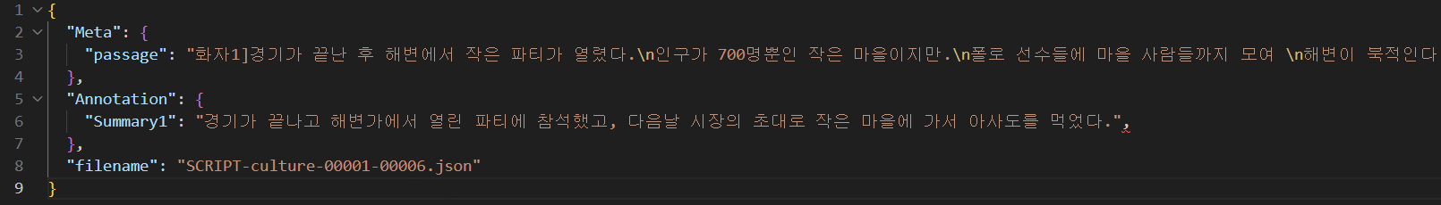
2조 진행 현황
2. 데이터
2.1 전체 요약 데이터 < 화자별 >
Notes:
위의 데이터 포맷에서 학습에 필요한 부분의 PASSAGE 부분과 SUMMARY1 부분을 사용해 학습을 진행했습니다.
1은 1줄요약, 2는 3줄 요약, 3은 20% 요약

Slide 5
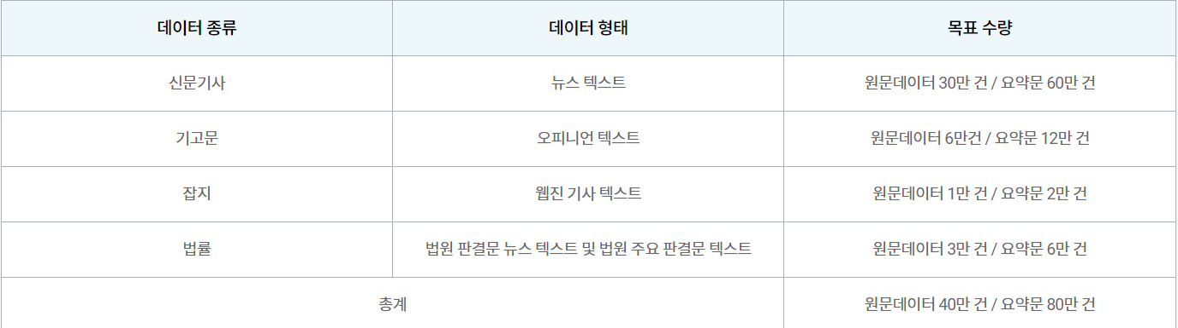
2조 진행 현황
2. 데이터
2.1 전체 요약 데이터
문서 요약 테스트
https://aihub.or.kr/aihubdata/data/view.do?currMenu=115&topMenu=100&aihubDataSe=realm&dataSetSn=97

Slide 6
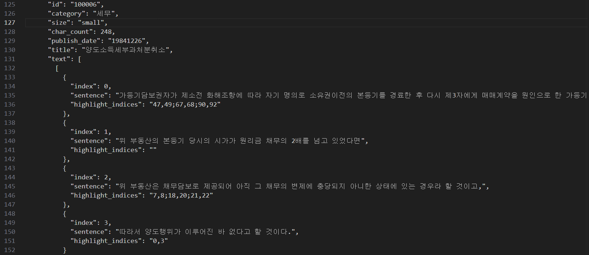
2조 진행 현황
2. 데이터
2.1 전체 요약 데이터 < 평문 >
Notes:
뉴스 원문과 요약문

Slide 7
2조 진행 현황
3.1 전체 요약 모델
Kobart
case1 | case2 | case3
Batch size: 4 Max length: 512 Optimizer: adam learning rate: 0.00003 epochs: 20 | Batch size: 8 Max length: 512 Optimizer: adam learning rate: 0.00003 epochs: 20 | Batch size: 4 Max length: 512 Optimizer: adam learning rate: 0.0001 epochs: 20

Slide 8



2조 진행 현황
3. 평가 기준
3.1 평가 기준
ROUGE(Recall-Oriented Understudy for Gisting Evaluation)
참조 요약문과 후보 요약문의 가장 긴 공통 부분 수열(LCS)의 길이
ROUGE-1 => 단어 수준에서 일치하는 단어의 비율 계산
ROUGE-2 => 연속된 두 단어의 일치 비율 계산
ROUGE-L => 최장 길이로 매칭되는 문자열 계산
METEOR(Metric for Evaluation of Translation with Explicit ORdering)
P: 정밀도
R: 재현율
p: 패널티
c: chunk
u: unigram
Notes:
전체 요약 평가 기준으로 rouge, meteor를 사용하고 두 평가 기준 모두 0과1 사이의 값을 가져 1에 가까울수록 요약의 결과가 좋습니다.

Slide 9
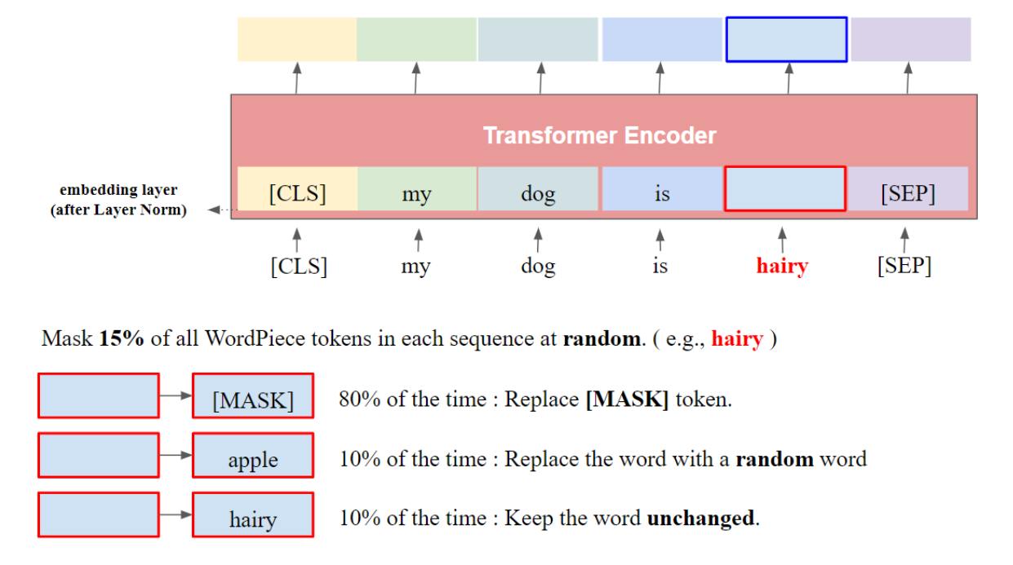
2조 진행 현황
3. 평가 기준
3.1 평가 기준
BLANC
- masked token task
Notes:
다음 저희가 직접 만든 화자별 요약 데이터의 경우 참조 요약문이 없기 때문에 참조 요약문을 사용하지 않는 요약문 평가 지표인 blanc를 사용하여 평가를 진행했습니다.

Slide 10
2조 진행 현황
4. 모델 평가
4.1 모델 평가
 | Rouge-1 | Rouge-2 | Rouge-L | meteor
화자 분리 X | 0.515 | 0.351 | 0.415
화자 분리 O | 0.557 | 0.299 | 0.399
Notes:
화자를 분리 하지 않은 문서와 화자 분리를 수행한 문서의 평가를 진행했습니다.
화자 분리를 하지 않았을 경우에는 ROUGE2,L의 값이 높게 측정 되었고, 화자 분리를 한 경우에는 ROUGE1, MEREOR 값이 높게 측정 된 것을 확인 할 수 있습니다.

Slide 11
2조 진행 현황
2.2 화자별 요약 데이터
< Multi-speaker >
Speaker_1: 요즘은 생활의 필수이다시피 여겨지는 배달음식 애플리케이션. 배달앱으로 유명 프랜차이즈 햄버거를 주문하려 했더니 가격이 6천 원입니다. 하지만 매장 가격은 4,900원, 20% 가까이 더 쌉니다. 이처럼 매장에서 먹는 가격과 배달 가격이 다른 경우가 적지 않습니다. 한국소비자원이 서울 시내 34개 음식점 메뉴 1,061개의 가격을 조사했더니, 절반이 넘는 541개에서 가격이 달랐는데 대부분 배달 요리는 대부분 배달 가격이 더 비쌌습니다. 배달료를 빼고 따져봐도 직접 가서 먹는 게 배달에 먹는 것보다 싼 겁니다. 조사한 가게 34곳 중 13곳은 가격이 다르다고 알리지 않았습니다.
Speaker_2: 이쪽의 아şam다리다 혜택 같은 것 때문에 사용하는데
Speaker_3: 좀 불쾌했어요. 주로 치킨 이런거 시켜 먹어요. 키커피 한개 더 좋을 것 같아요.
Speaker_1: 하지만 자영업자들은 조금이라도 남기려면 어쩔 수 없다고 말합니다. 배달앱을 이용하려면 중개수수료와 배달 비용을 추가로 내야 하는데 음식 가격을 똑같이 받을 수는 없다는 겁니다. 배달앱으로 들어온 주문은 오히려 남는 게 없다고 하소연합니다.
Speaker_4: 이 영상은 유료광고를 포함하고 있습니다. 해마다 인건비를 올려줘야 되고 가스값이랑 난방비 부분이 너무 몰랐잖아요.
Speaker_2: 배달을 하면 일단 배달 수수료가 먼저 제일 많이 차지하고요. 용기나 뭐 이런게 포함되어서 조금 매장 가격보다 더 받는 거예요.
Speaker_1: 배달앱 수수료로 인한 부담은 실제 조사에서도 나타났습니다. 배달앱에 중개수수료와 광고비가 올랐을 때 사업자 절반 가까이는 음식값을 뺐습니다. 음식량을 줄였다고 답했습니다. 이와 관련해 소비자원은 배달앱 사업자에게 중개수수료와 배달비 조정을 통한 상생방안 마련을 권고하겠다고 밝혔습니다. MBC 뉴스 김지경입니다.
< Single-speaker >
Speaker_1: 산업통상자원부는 저소득층 에너지 효율 개선 사업을 통해 에너지 이용 소외계층 15,000가구에 에어컨을 설치할 계획이라고 밝혔습니다 해당 사업은 기초생활수급자 등 저소득층 가구와 지역아동센터를 포함한 사회복지시설에 고효율 단열 시공을 하고 보일러와 에어컨 등 냉난방 기구를 새로 달아주는 사업입니다 올해 예산은 996억원으로 지난해보다 14.6% 늘어났고 이중 냉방사업에는 17.5% 늘어난 114억원이 투입됩니다
Notes:
화자별 요약 데이터의 경우에는 위와 같이 직접 화자별로 구분한 데이터를 사용하였고, 멀티, 싱글 화자별로 각 30개씩 60개의 데이터를 가지고 평가를 진행했습니다.
( 우리가 만든 시스템을 평가할 데이터 )

Slide 12
2조 진행 현황
5. 성능 비교
5.1 성능 비교
< Multi-speaker >
< Single-speaker >
 | blanc
평문 -> 평문 | 0.278
대본 -> 평문 | 0.315
 | blanc
평문 ->평문 | 0.407

